Slide 1
Lefel 2 Iechyd a Gofal Cymdeithasol:
Egwyddorion a Chyd-destunau
Uned 1: Hybu iechyd a llesiant drwy gydol camau bywyd

Slide 2
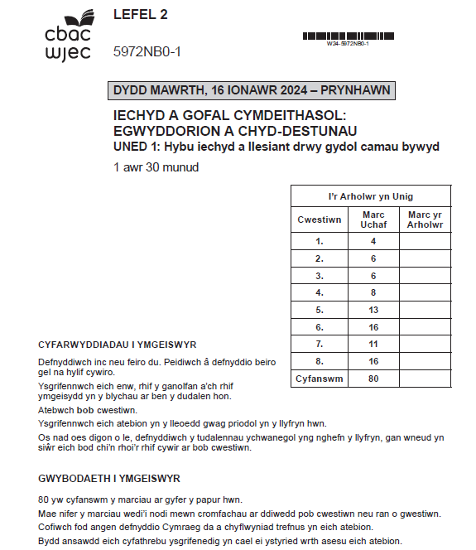

Uned 1: Hybu iechyd a llesiant drwy gydol camau bywyd
Adolygu Arholiadau Ar-lein (AAA)

Slide 3
Pwyntiau cyffredinol ar dechneg arholiadau
Darllenwch drwy'r holl gwestiwn cyn dechrau ateb. Bydd hyn yn eich helpu i ddeall beth y mae angen i chi ei wneud.
Defnyddiwch uwcholeuydd i ddewis geiriau allweddol.
Edrychwch ar y geiriau gorchymyn a nifer y marciau sydd ar gael ar gyfer pob cwestiwn – byddan nhw'n eich helpu i benderfynu faint o fanylion y mae eu hangen.
Os yw gair mewn print trwm, mae'n bwysig.
Cadwch eich papur arholiad ar agor ar y taeniad tudalen ddwbl – peidiwch â'i blygu yn ei hanner.
Darllenwch eich atebion i wneud yn siŵr eu bod yn gwneud synnwyr.

Slide 4
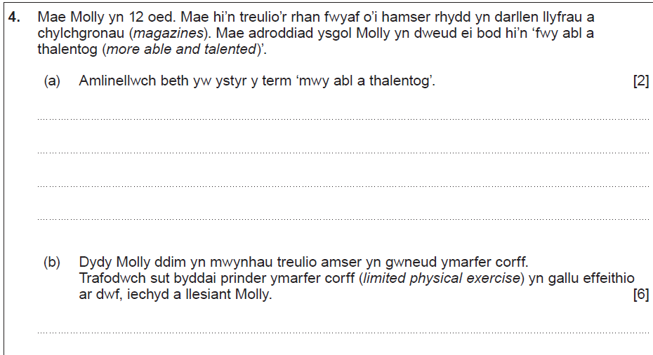
Cwestiwn 4

Slide 5
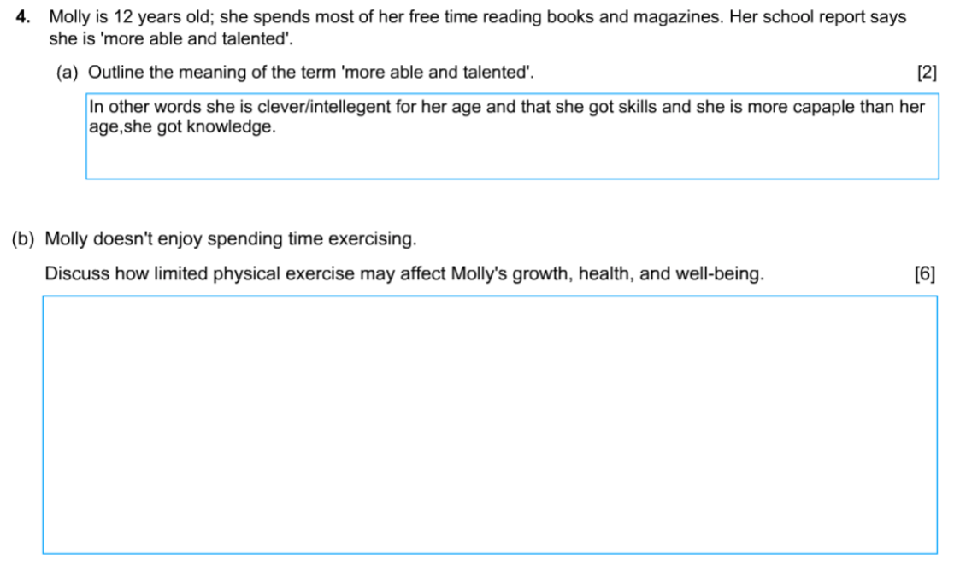
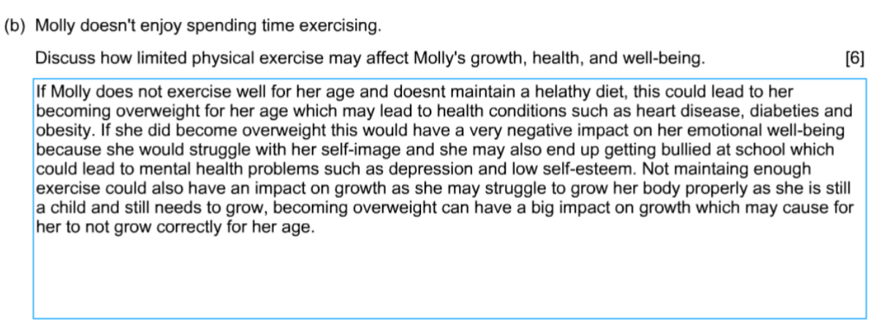
Cwestiwn 4, ymateb ymgeisydd 1

Slide 6
Cwestiwn 4, ymateb ymgeisydd 1 gyda sylwadau'r arholwr
Rhoddwyd 2 farc i'r ymgeisydd.
Ymgeisydd wedi amlinellu'n gywir bod
Molly yn fwy deallus/ galluog
na'i hoedran.
Rhoddwyd 4 marc i'r ymgeisydd.
Mae'r ymateb yn dda, gan drafod sut y
gall prinder gweithgareddau arwain
at broblemau sy'n gysylltiedig â phwysau
a hunanddelwedd.
Mae'r ymateb yn ailadroddus ac mae’n
brin o effeithiau cadarnhaol. Mae hynny
felly yn ei atal rhag cyrraedd y band
marciau uchaf.
Cyfanswm y marciau a roddwyd
(a) 2/2 a (b) 4/6

Slide 7
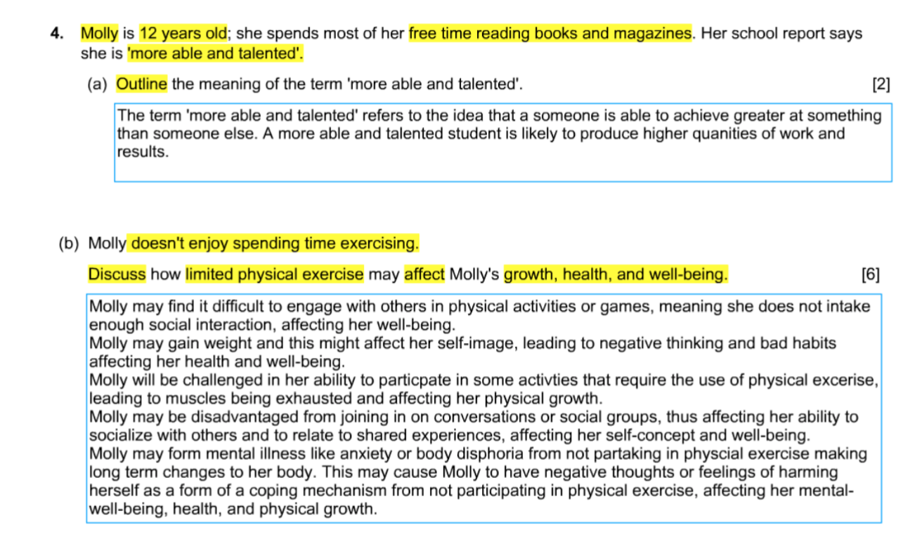
Cwestiwn 4, ymateb ymgeisydd 2

Slide 8
Cwestiwn 4, ymateb ymgeisydd 2 gyda sylwadau'r arholwr
Rhoddwyd 2 farc i'r ymgeisydd.
Mae'r ymateb yn dangos dealltwriaeth
glir o'r term 'mwy abl a thalentog'.
Techneg arholiad dda i danlinellu neu
uwcholeuo'r geiriau allweddol yn y cwestiwn.
Ond rhaid cofio bob tro bod angen darllen y
cwestiwn yn ofalus yn gyntaf!
Rhoddwyd marciau o'r band uchaf i’r
ymgeisydd am drafodaeth fanwl ar
effeithiau cymdeithasol, corfforol ac
iechyd meddwl.
Defnydd da o iaith y pwnc.
Mae angen ychwanegu effaith gadarnhaol
at yr ymateb i gael marciau llawn.
Cyfanswm y marciau a roddwyd
(a) 2/2 a (b) 5/6

Slide 9
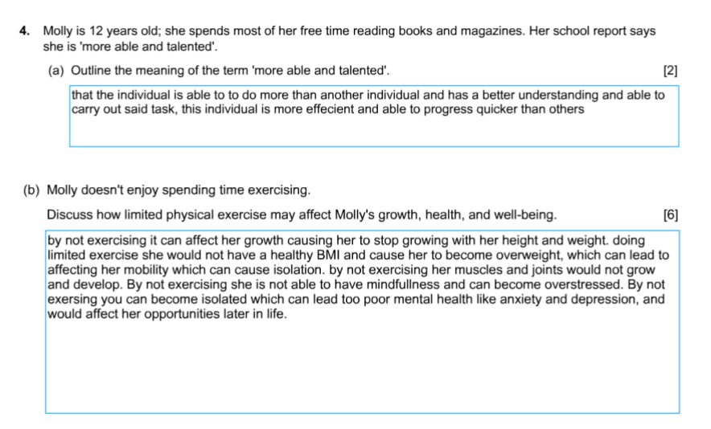
Cwestiwn 4, ymateb ymgeisydd 3

Slide 10
Cwestiwn 4, ymateb ymgeisydd 3 gyda sylwadau'r arholwr
Rhoddwyd 2 farc i'r ymgeisydd.
Mae'r ymateb yn amlinellu'r term
‘mwy abl a thalentog’.
Rhoddwyd marciau o'r band uchaf i’r
ymgeisydd am drafodaeth fanwl ar
effeithiau cymdeithasol, corfforol ac
iechyd meddwl.
Peth defnydd o iaith y pwnc.
Mae angen ychwanegu effaith gadarnhaol
at yr ymateb i gael marciau llawn.
Cyfanswm y marciau a roddwyd
(a) 2/2 a (b) 5/6

Slide 11
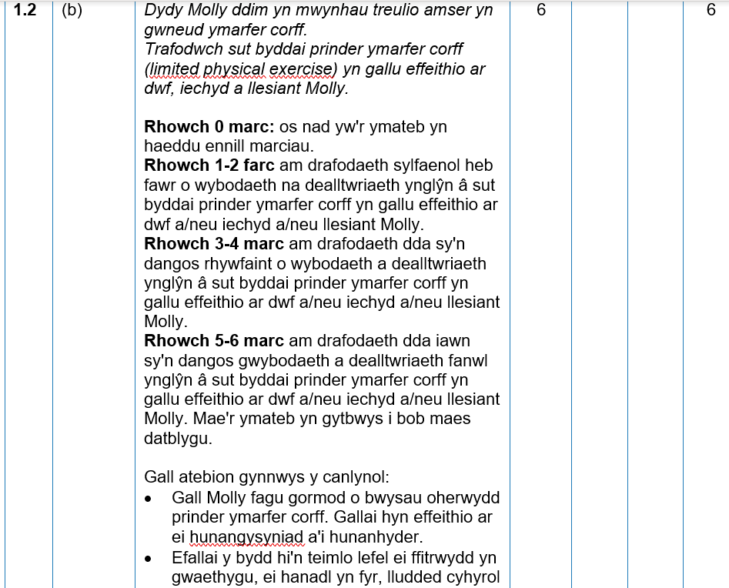
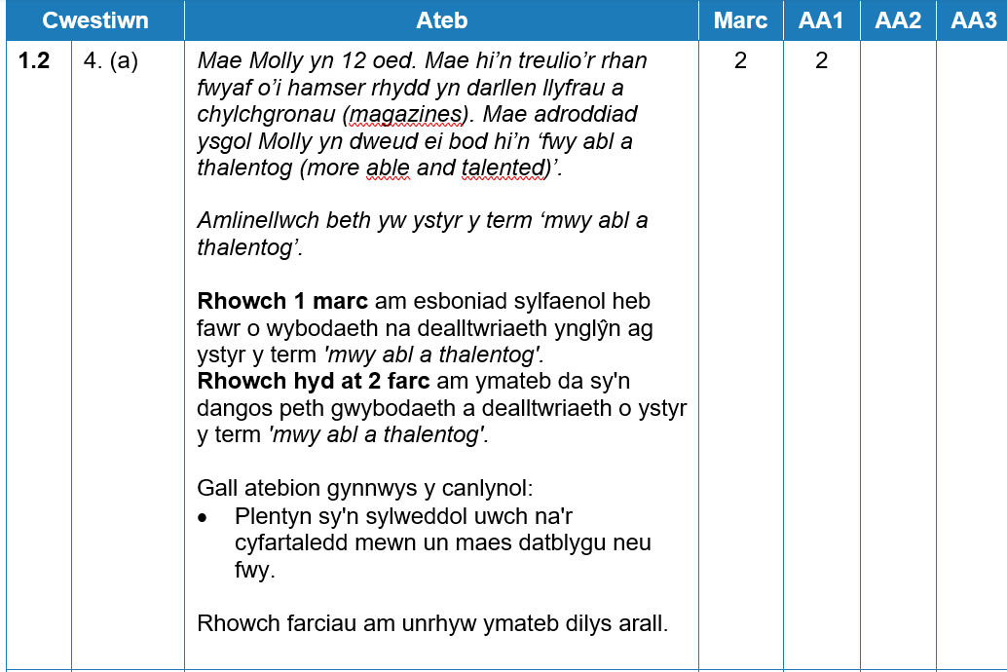
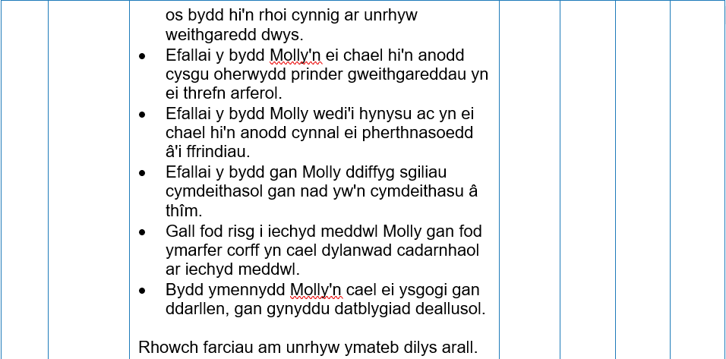
Cwestiwn 4, cynllun marcio

Slide 12
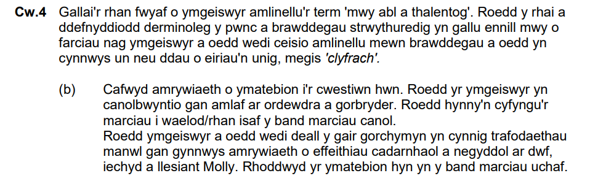
Sylwadau'r Uwch Arholwr ar gwestiwn 4 (a), (b)

Slide 13
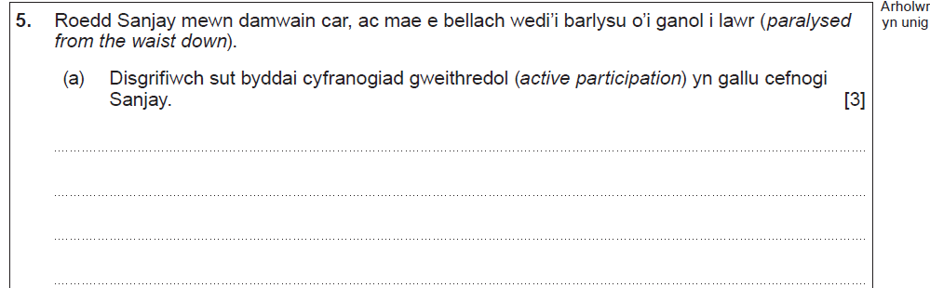
Cwestiwn 5

Slide 14
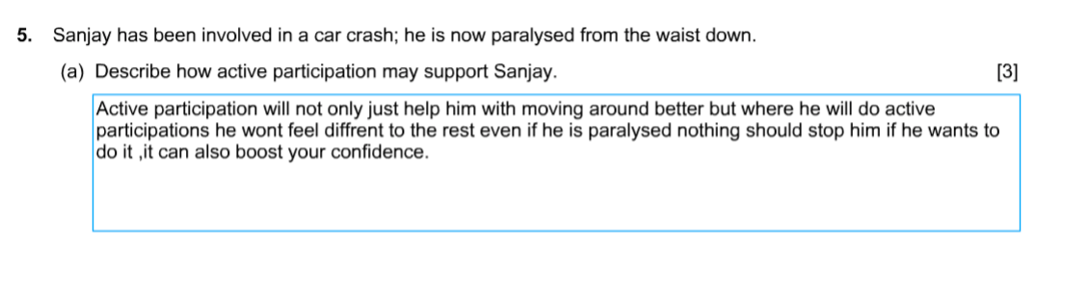
Cwestiwn 5, ymateb ymgeisydd 1

Slide 15
Cwestiwn 5, ymateb ymgeisydd 1 gyda sylwadau'r arholwr
Rhoddwyd 0 marc i'r ymgeisydd.
Nid oes disgrifiad o gyfranogiad gweithredol.
Mae'r ymateb yn disgrifio
pwysigrwydd bod yn weithredol.
Cyfanswm y marciau a roddwyd
0/3

Slide 16
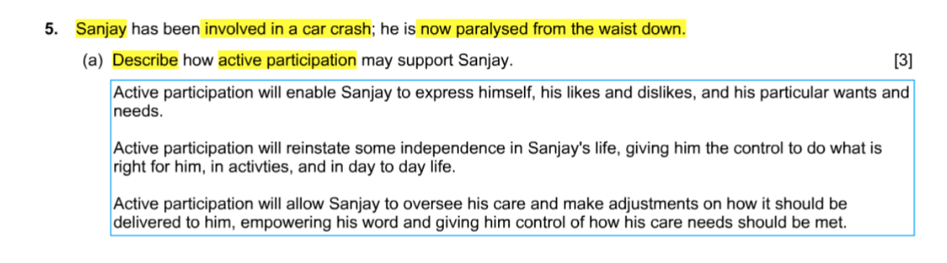
Cwestiwn 5, ymateb ymgeisydd 2

Slide 17
Cwestiwn 5, ymateb ymgeisydd 2 gyda sylwadau'r arholwr
Rhoddwyd y 3 marc llawn i'r ymgeiswyr am
ddisgrifiad da a manwl iawn gan ddefnyddio
terminoleg y pwnc.
Cyfanswm y marciau a roddwyd
3/3

Slide 18
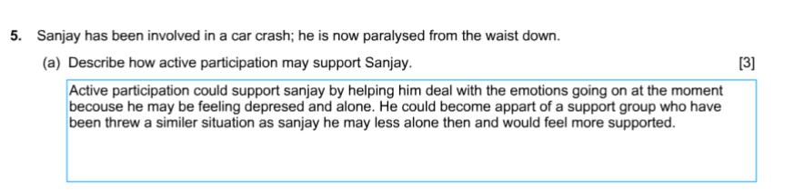
Cwestiwn 5, ymateb ymgeisydd 3

Slide 19
Cwestiwn 5, ymateb ymgeisydd 3 gyda sylwadau'r arholwr
Rhoddwyd 0 marc i'r ymgeisydd.
Nid yw'r ymateb yn dangos unrhyw wybodaeth
am gyfranogiad gweithredol.
Mae'n bosibl bod yr ymgeisydd wedi camddarllen
y cwestiwn ac yn awgrymu'r budd o ymuno â
grŵp cymorth.
Cyfanswm y marciau a roddwyd
0/3

Slide 20
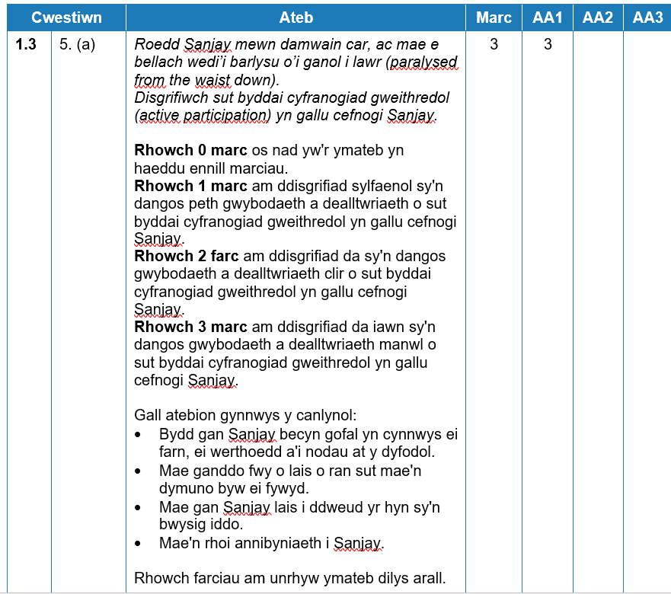
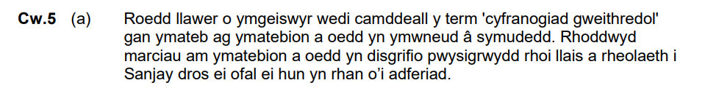
Cwestiwn 5, cynllun marcio
Sylwadau'r Uwch Arholwr ar y cwestiwn hwn

Slide 21
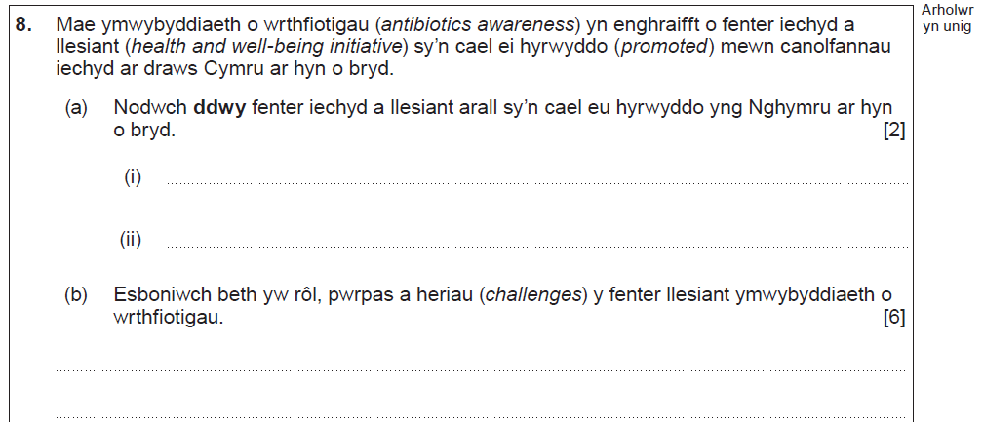
Cwestiwn 8

Slide 22
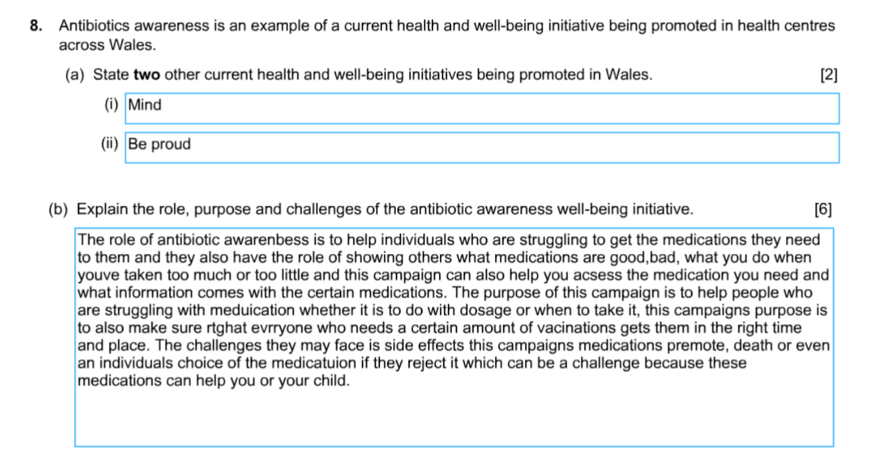
Cwestiwn 8, ymateb ymgeisydd 1

Slide 23
Cwestiwn 8, ymateb ymgeisydd 1 gyda sylwadau'r arholwr
Rhoddwyd 0 marc i'r ymgeisydd.
Elusen yw MIND, nid menter llesiant.
Nid yw 'Be proud' yn cael ei dderbyn.
Rhoddwyd 0 marc i'r ymgeisydd.
Ni roddwyd esboniad am
rôl, pwrpas a heriau’r ymgyrch
ymwybyddiaeth o wrthfiotigau.
Cyfanswm y marciau a roddwyd
(a) 0/2 a (b) 0/6

Slide 24
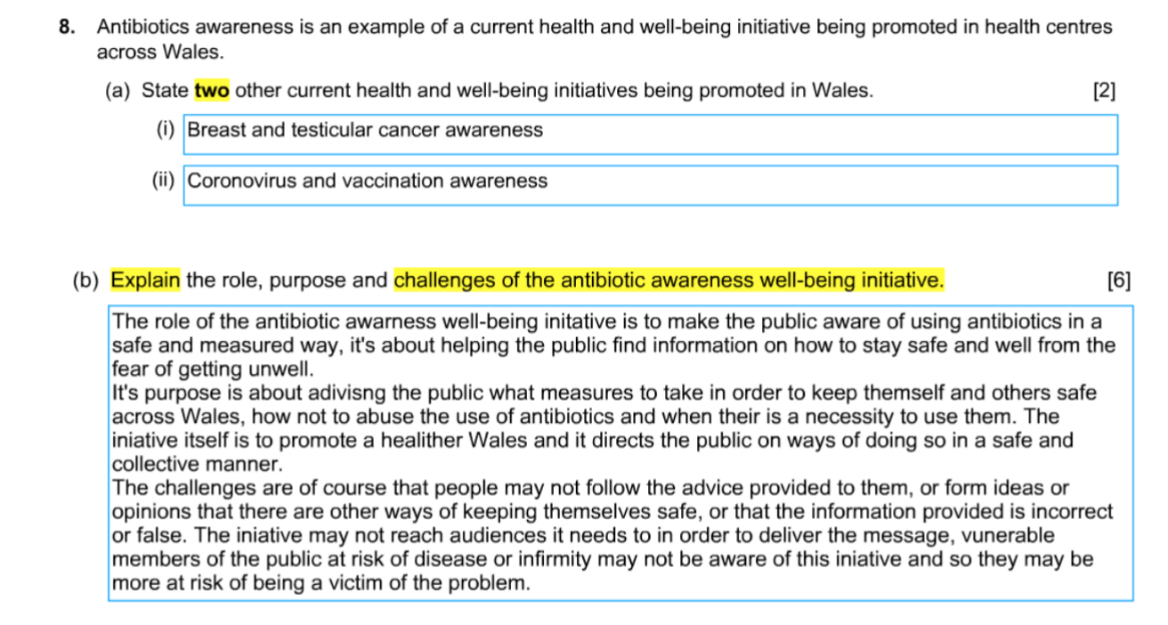
Cwestiwn 8, ymateb ymgeisydd 2
Defnydd da o'r uwcholeuydd i ganolbwyntio ar y geiriau allweddol

Slide 25
Cwestiwn 8, ymateb ymgeisydd 2 gyda sylwadau'r arholwr
Rhoddwyd 2 farc i'r ymgeisydd
am ddatgan yn glir ddwy
fenter llesiant wahanol.
Rhoddwyd 5 marc i'r ymgeisydd.
Ymateb wedi'i strwythuro'n dda gan
gyfeirio at ofynion llawn y cwestiwn.
Byddai amrywiaeth o heriau megis:
y gost sy'n gysylltiedig â chynhyrchu'r
mentrau, wedi ennill marciau llawn.
Cyfanswm y marciau a roddwyd
(a) 2/2 a (b) 5/6

Slide 26
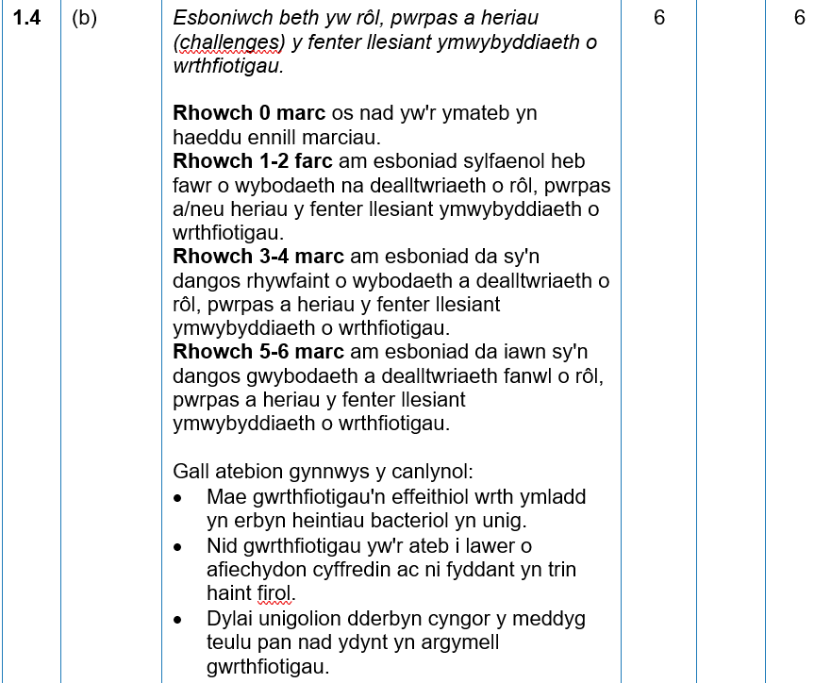
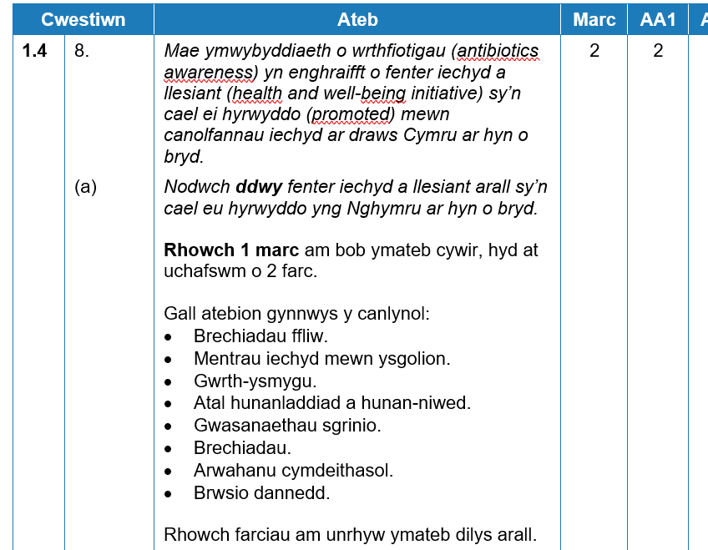
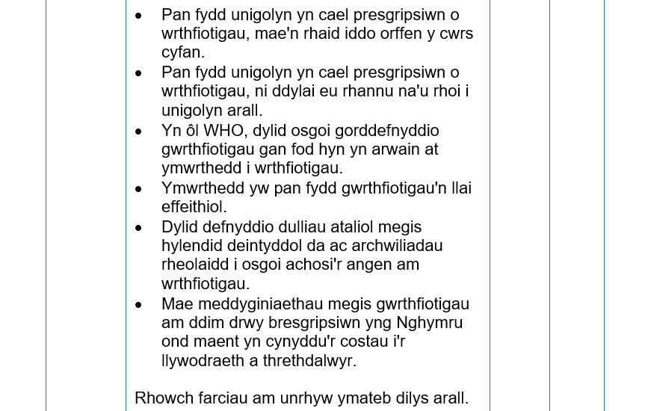
Cwestiwn 8, cynllun marcio
Mae mentrau iechyd a llesiant yn cael eu cyflwyno'n rheolaidd, ond mae’n well defnyddio’r rhestr ym manyleb y cwrs hwn i ddechrau eich dysgu.

Slide 27
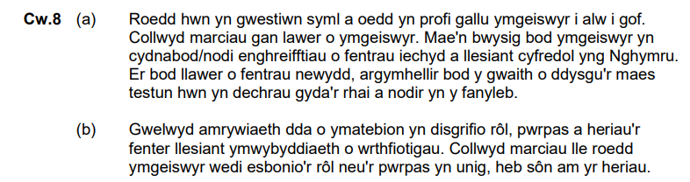
Sylwadau'r Uwch Arholwr ar y cwestiwn hwn

Slide 28
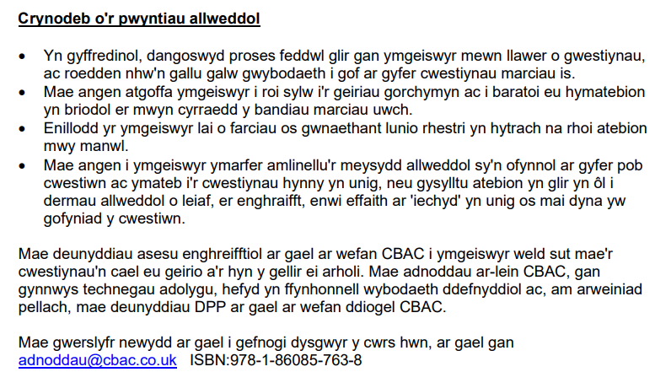
Crynodeb yr Uwch Arholwr ar gyfer Arholiad Gaeaf 2024

Slide 29
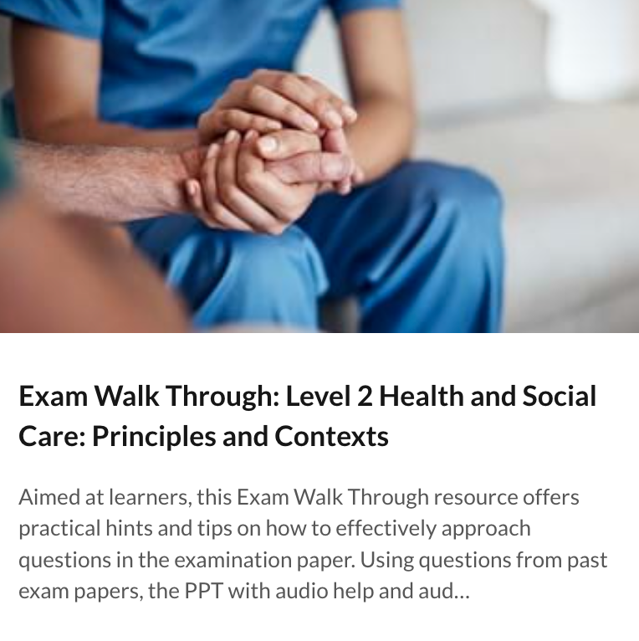

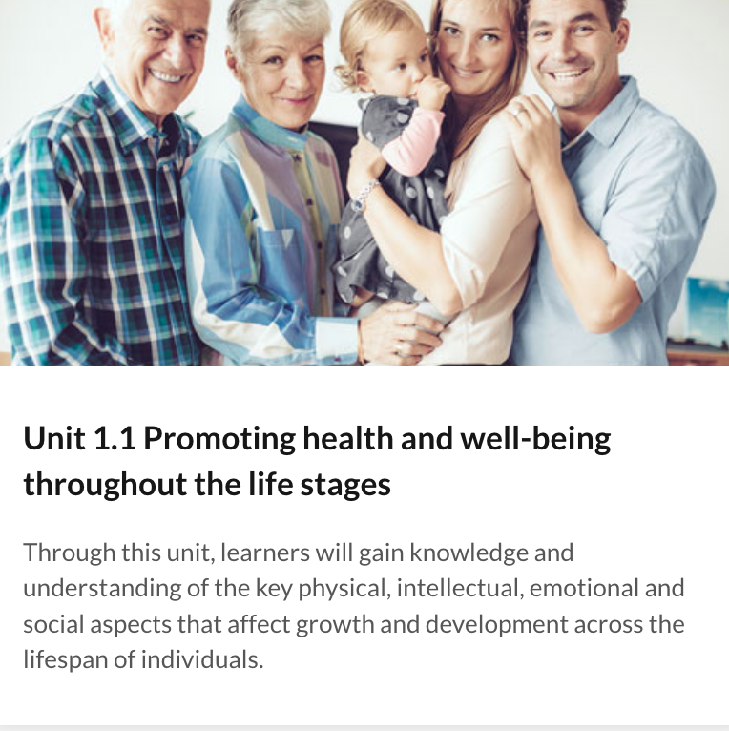
Ewch i cbac.co.uk am fwy o adnoddau ar gyfer y cymhwyster hwn
Gwerslyfr newydd
i gefnogi dysgwyr

